Slide 1
KVARC

Slide 2
Kvarc
Kvarc (SiO₂) je mineral koji spada u silikate.
Kvarc je drugi po redu (po učestalosti) mineral koji se pojavljuje u prirodi i sam čini 12% Zemljine kore.
Pojavljuje se u čistom obliku ili zajedno s drugim elementima kao silikat.
Kvarc ima tvrdoću 7 na Mohsovoj skali.
Ima bijeli ogreb i staklast sjaj.
Ima vrlo široku primjenu i nezamjenjiv je u mnogim sferama ljudskog života.

Slide 3
Etimologija
Riječ "kvarc" je izvedena iz njemačke riječi
" quarz"iz srednjovjekovnog njemačkog jezika.Hemijska formula kvarca se sastoji od okvira silicija i kisika SiO₄, sa svakim silicijem dijeli dva kisika pa daje ukupnu formulu SiO₂. U prirodi kvarcni kristali su često dvostruki, iskrivljeni, i tako srasli sa susjednim kristalima kvarca ili drugih minerala.

Slide 4
Podjela
Podjela kvarca na osnovu boje:
1.Čisti kvarc (tradicionalnog naziva gorski kristal)
2.Citrin
3.Rozi kvarc (ružičnjak)
4.Ametis
5.Dimni kvarc (čađavac)
6.Mliječni kvarc

Slide 5
Citrin
Citrin je naziv za kvarc čija boja varira od blijedo žute do smeđe.
U prirodi je veoma rijedak, većina komercijalnih citrina su toplinski obrađeni ametisti ili dimni kvarci.
Citrin se može vrlo često naći kao nečist sa mješavinom željeza.
Brazil je vodeći proizvođač citrina.
Ime citrin je izvedeno iz latinskog citrina što znači "žuti" i također vodi isto porijeklo kao i riječ "limun" (citrona).

Slide 6
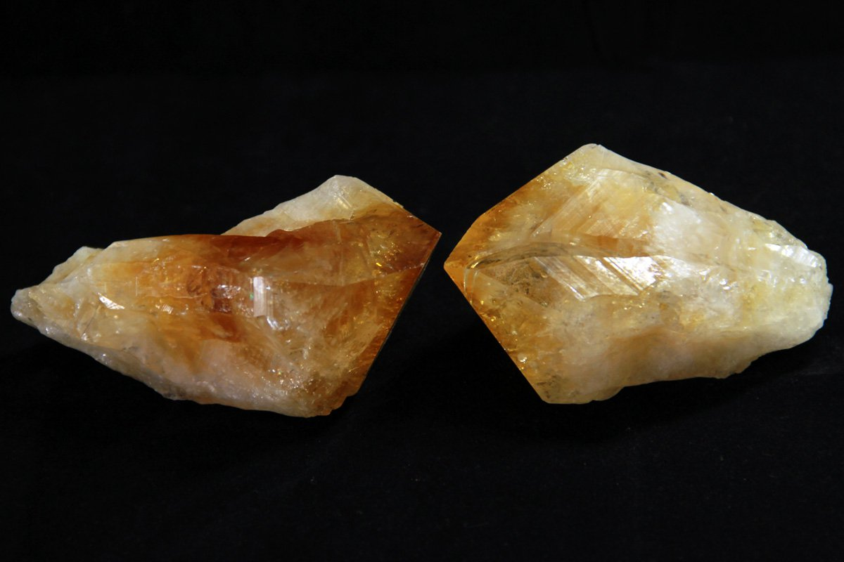
Citrin

Slide 7
Rozi kvarc
Rozi kvarc je vrsta kvarca koja pokazuje blijedo ružičaste do crvene nijansu.
Ova boja se pojavljuje zbog primjesa titanija, željeza ili mangana.
U kristalnoj formi (rijetkost) roza kvarc i njegova boja se smatra da je uzrokovana tragovima fosfata i aluminija.

Slide 8
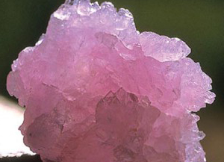
Rozi kvarc

Slide 9
Ametist
Ametist je ljubičasta vrsta kvarca.
Boja ametista je pripisivana prisutnosti mangana, međutim, budući da je mijenjao boju pri visokim temperaturama, neki autori su vjerovali da je boja organskog porijekla.
Jedan od velikih svjetskih rudnika ametista je u Boliviji.

Slide 10
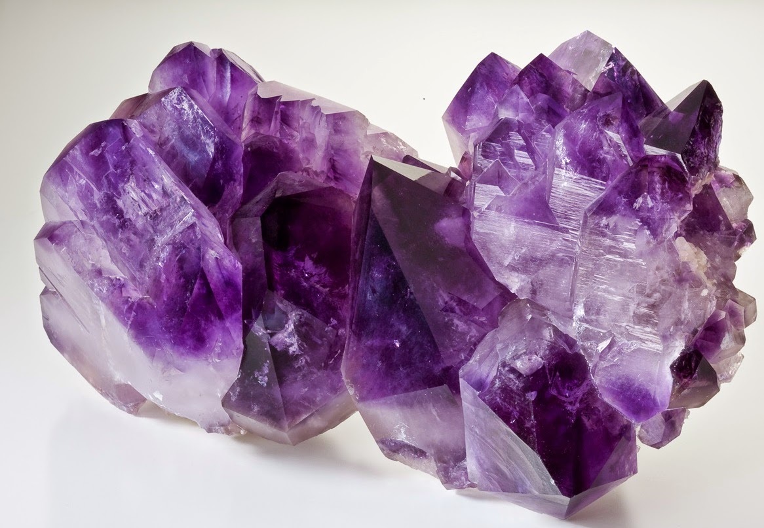
Ametist

Slide 11
Dimni kvarc
Dimni kvarc je siva, prozirna verzija kvarca.
On je smeđe-sive boje kristala koji je gotovo neproziran. Neki također može biti i crn.

Slide 12
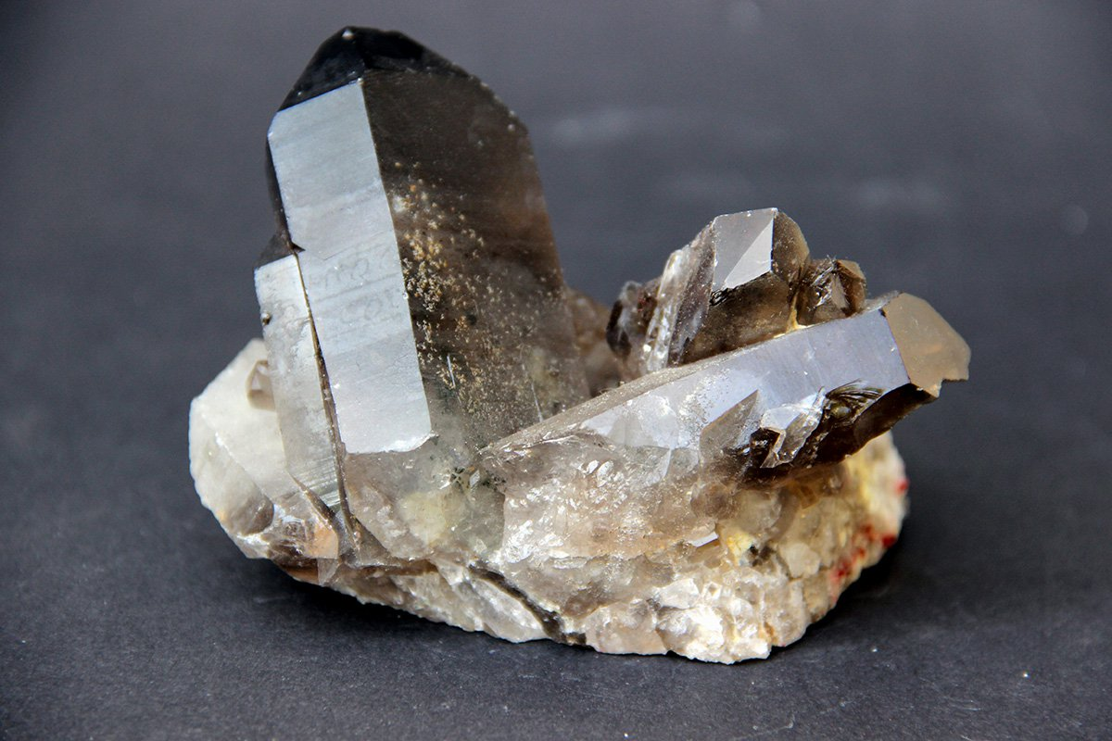
Dimni kvarc

Slide 13
Mliječni kvarc
Mliječni kvarc može biti najčešći izbor kristalnog kvarca i može se naći gotovo bilo gdje.
Bijela boja može biti uzrokovana tekućinom ili plinom zarobljenim tokom formiranja kristala.
Najveća nalazišta ove vrste kvarca nalaze se u Rusiji i Brazilu.

Slide 14
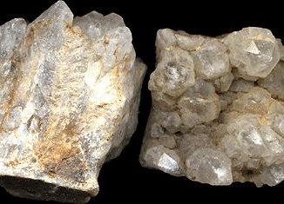
Mliječni kvarc

Slide 15
Mliječni kvarc je raznolik od makrokristalnog kvarca. Dolazi u rijetkoj bijeloj boji.Pastelna boja bijele ili svijetlo bezbojno-bijela. Kvarc bele boje, skoro neproziran, zbog brojnih gasova zarobljenih u njegovoj strukturi.Ti gasovi su ostali zarobljeni u procesu stvaranja kvarca, ometajući njegovo normalno kristalisanje, pa se dešava da su primerci mlečnog kristala deformisani. Za razliku od ostalih vrsta, mlečni kvarc je prilično čest u prirodi, i može se naći skoro svuda. Najčešće su to primerci sa nekim nečistoćama u sebi, ili su nepravilnog oblika. Kristali su u obliku šestostrane prizme sa šestostranom piramidom na vrhu, međutim, gasovi koji uđu u strukturu tokom kristalizacije, mogu da deformišu kristal, najčešće se iskrivi ili dolazi do pojave bližnjenja dva ili više kristala.

Slide 16
Interesantna pojava kod ove vrste kvarca je to što mlečni kvarc nema uvek kristalni sjaj, dešava se da neki primerci izgledaju kao da su presvučeni voskom. Takvi primerci nisu naročito lepi, a i kolekcionari ih najčešće izbegavaju. Što se tiče upotrebe, lepi i čisti primerci se koriste za nakit i ukrasne predmete, dok se ostali koriste za pravljenje kvarcnog peska.

Slide 17
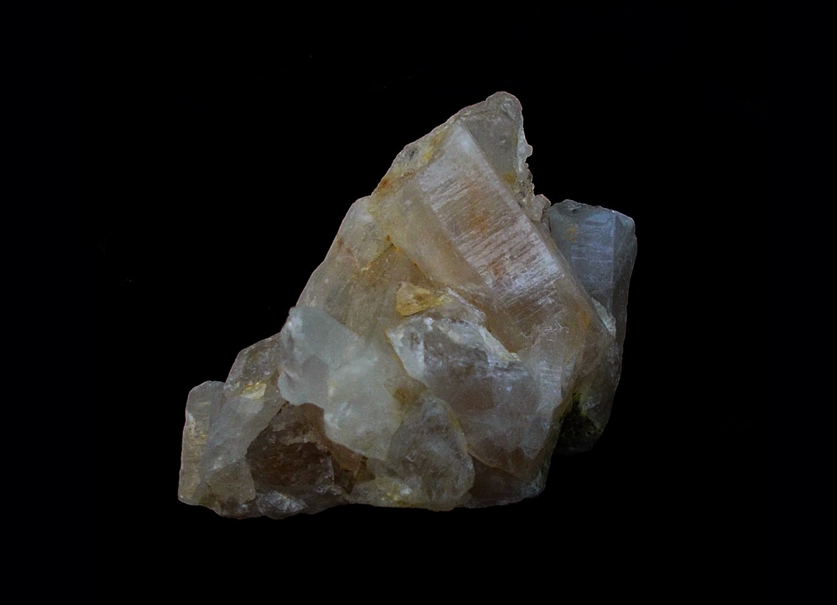

Slide 18
END

